Slide 1

Sociale veiligheid en pesten mbo
Kieresoe
Lucy Reijnen
2026

Slide 2
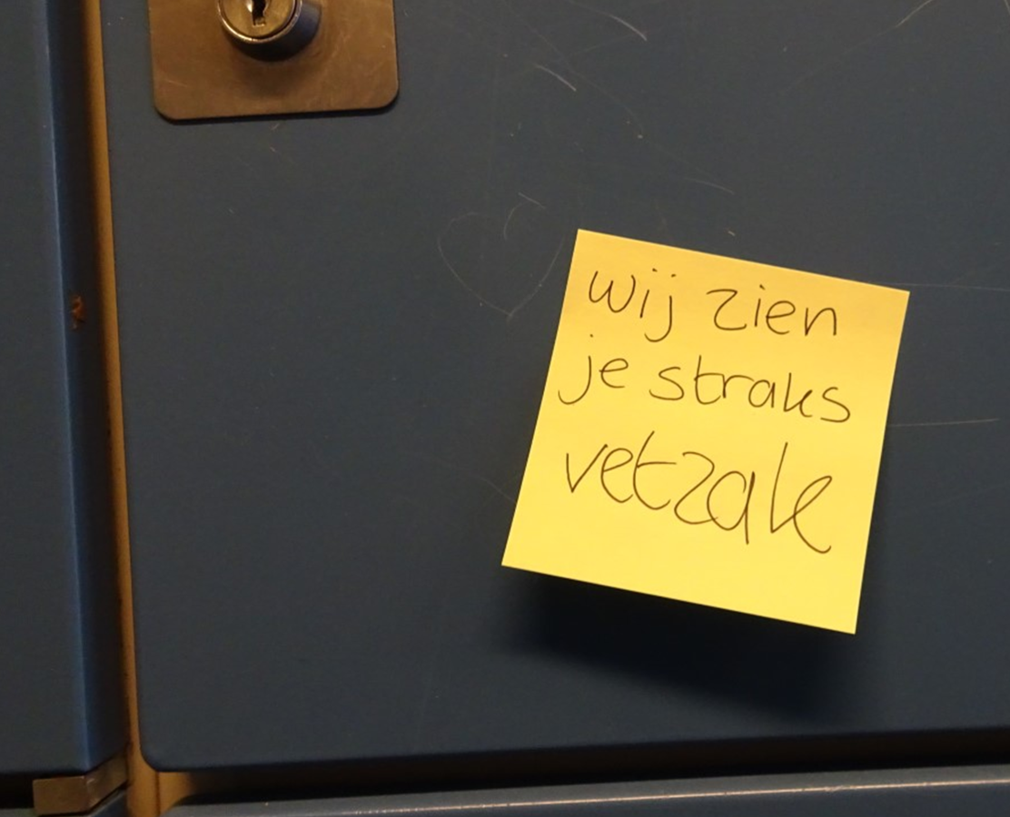
Sociale veiligheid en pesten

Slide 3
Sociale veiligheid
Sociale veiligheid betekent dat iedereen in de klas zich prettig en veilig voelt in de groep. Dus iedereen heeft het gevoel dat:
Je je mening kunt geven
Je jezelf kunt zijn
Iedereen elkaar met respect behandelt
Je fouten kunt maken zonder dat je daarop wordt afgerekend

Slide 4
Pesten
Pesten is herhaald en bewust gedrag waarbij iemand een ander pijn doet of buitensluit, terwijl die persoon zich daar moeilijk tegen kan verdedigen. Het is iets anders dan een ruzie of een conflict.
Het is pesten wanneer:
Opzet: het gebeurt met de bedoeling om iemand te kwetsen, te kleineren of buiten te sluiten
Vaak : het gebeurt niet één keer, maar steeds opnieuw of langdurig
Ongelijke verhouding: de ene persoon heeft meer macht dan de ander

Slide 5
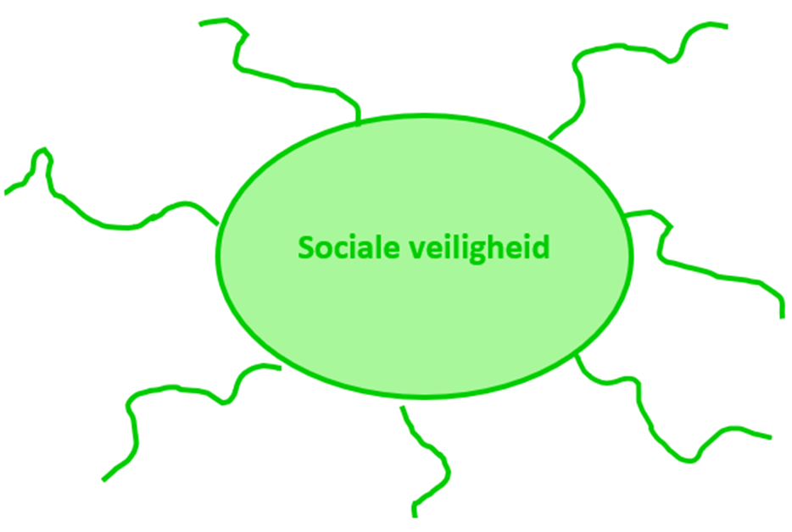
Sociale veiligheid
Welke woorden passen bij sociale veiligheid?

Slide 6
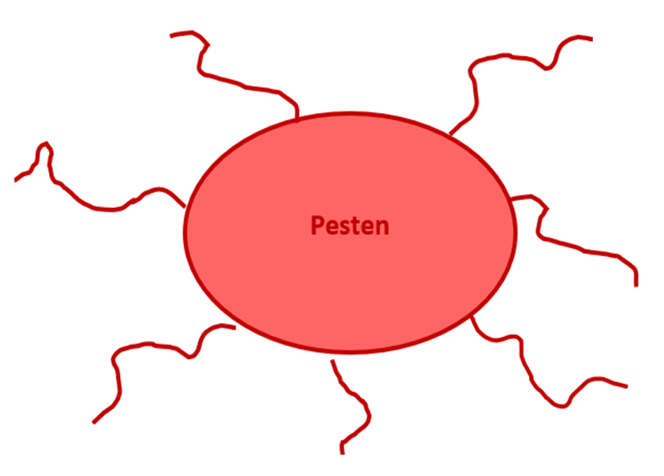
Pesten
Welke woorden passen bij pesten

Slide 7
Is dit sociaal onveilig?
In de klas zit een groepje meiden die niets liever doen dan roddelen. Ze hebben daarmee de grootste lol.

Slide 8
Is dit sociaal onveilig?
Mohammed en Soufiane worden altijd de ‘Alibaba’s’ genoemd omdat ze een Marokkaanse achtergrond hebben.

Slide 9
Is dit sociaal onveilig?
Iemand maakt een grap over het haar van Bram. Iedereen lacht. Bram ook al vindt hij het niet leuk.

Slide 10
Is dit sociaal onveilig?
Een klasgenoot is vaak afwezig en lijkt niet zo gemotiveerd. Niemand wil met hem samenwerken in een groepsproject

Slide 11
Is dit sociaal onveilig?
Drie meisjes komen van dezelfde school. Twee meisjes hebben een goede vriendschap. Het derde meisje hoort er eigenlijk niet meer bij. Ze vindt dat best erg.

Slide 12
Is dit sociaal onveilig?
Marian zweet heel veel. Daarom wil niemand naast haar zitten en als er in groepjes gewerkt moet worden wordt ze nooit uitgekozen.

Slide 13
Is dit sociaal onveilig?
Donald en Anneloes hebben een relatie en zijn erg klef met elkaar. Iedereen heeft er last van.

Slide 14
Is dit sociaal onveilig?
Een student heeft in het begin van het schooljaar iets stoms gedaan. Sindsdien krijgt hij bijna overal de schuld van zogenaamd voor de grap.

Slide 15
Is dit sociaal onveilig?
Meltem is een echte snitcher. Ze vertelt alles door aan docenten. Je kunt haar niet vertrouwen. Niemand gaat meer met haar om en in de pauzes wordt ze genegeerd.

Slide 16


Vul in op de gele Post-it
Dit kan ik zelf of samen met anderen doen om ervoor te zorgen dat de groep een fijne groep blijft

Slide 17

Vul in op de blauwe Post-it
Aan deze regels moet iedereen zich
zodat de groep een fijne groep blijft

Slide 18
Bronnen
Durlak, J. A., et al. (2011). The impact of enhancing students’ social and emotional learning: A meta-analysis. Child Development.
Meter, D. J., & Card, N. A. (2015). Effects of bystander intervention on bullying and victimization. Journal of Youth and Adolescence.
Rotenberg, K. J. (2010). Interpersonal trust during childhood and adolescence. Cambridge University Press.
Steinberg, L., & Monahan, K. C. (2007). Age differences in resistance to peer influence. Developmental Psychology.
Inspectie van het Onderwijs. (2024). De Staat van het Onderwijs 2024. https://www.onderwijsinspectie.nl
Nederlands Jeugdinstituut. (2022). Groepsdruk en jongeren. https://www.nji.nl
Stichting School & Veiligheid. (2023). Monitor sociale veiligheid in en rond scholen. https://www.schoolenveiligheid.nl

